Slide 1
Imágenes de masas en la pared abdominal, lesiones masivas y procesos difusos.
Instituto de Radiología Mallinckrodt, Escuela de Medicina de la Universidad de Washington;
Departamento de Ciencias de la Imagen, Centro Médico de la Universidad de Rochester, Rochester, NY ;
Departamento de Radiología, Facultad de Medicina y Salud Pública de la Universidad de Wisconsin, Madison ;
Departamento de Radiología, Clínica Mayo de Scottsdale, Arizona.

Slide 2
OBJETIVOS
Discutir las masas de pared abdominal más comunes, incluidas sus manifestaciones típicas y cualquier asociación a un síndrome.
Describir las características de imagen típicas de las masas comunes de la pared abdominal.
Identificar procesos selectivos difusos de la pared abdominal.

Slide 3
INTRODUCCIÓN
Las masas de la pared abdominal, las lesiones similares a las masas y los procesos difusos son hallazgos comunes y a menudo incidentales en las imágenes. Distinguir entre estos tipos de masas solo en función de las características de imagen puede ser un desafío.
Las cinco masas más comunes en orden decreciente de frecuencia fueron tumores desmoides (30%), sarcomas de cualquier tipo (20%), metástasis (18%), lipomas (6%) y endometriomas (4%).
El propósito de este artículo es ofrecer un enfoque algorítmico para la caracterización de las masas de la pared abdominal y revisar los procesos difusos de la pared abdominal.

Slide 4
ANATOMÍA
Por encima de la línea arqueada, las masas o las colecciones de líquido en la vaina del recto tienden a ser unilaterales, mientras que los procesos por debajo de la línea arqueada pueden ser bilaterales.

Slide 5
ENFOQUE DE IMAGEN
Los criterios del Colegio Americano de Radiología (ACR) incluyen dos variantes para masas abdominales palpables:
Un conjunto de criterios para masas abdominales palpables que se sospecha son neoplasias intraabdominales.
2. Un conjunto separado de criterios para masas en la pared abdominal.
La Ecografía es la modalidad ideal de primera opción para la obtención de imágenes y el diagnóstico seguro de masas de tejidos blandos palpables en la pared abdominal.

Slide 6
MASA PALPABLE, SOSPECHA DE MASA EN LA PARED ABDOMINAL
ECOGRAFIA ABDOMEN
Es la 1era línea. Ayuda a determinar la ecogenicidad de la lesión, la evaluación Doppler del flujo sanguíneo y la capacidad de la compresibilidad.
Útil para guiar la biopsia percutánea
Considerar TC si:
Recolección de fluidos después de trauma o cirugía.
Si se sospecha metástasis con necesidad de volver a clasificar imágenes
Considerar MRI si: No se puede definir si la masa es sólidas o contienen grasa.
MRI Abdomen sin y con contraste
Considerado de segunda línea.
Técnicas de supresión de grasa , útiles con masas que contienen grasa.
Técnicas con de contraste dinámico útiles para definir características de las masas sólidas
TC Abdomen con contraste
Alternativa de la MRI para masas que contienen sólidos y / o grasas. Útil en el entorno postoperatorio y cuando se sospecha hematoma

Slide 7
ENFOQUE DE IMAGEN
1. Definir si es una masa o hernia.
2. Definir la composición de la lesión:
Grasa
Liquida
Solida

Slide 8
PRESENCIA DE MASA EN LA PARED ABDOMINAL?
Masa discreta (sola o pocas)
Masas múltiples o proceso difuso
Hernia, sin masa
Usar el algoritmo de proceso difusos
Contiene grasa
Liquido o quística
Solida
> 25% del componente sin grasa
Flebolitos calcificados?
Hipervascular
Completamente graso
MALFORMACIONES ARTERIOVASCULARES DE BAJO FLUJO.
MALFORMACIONES ARTERIOVENOSAS DE ALTO FLUJO
LIPOMA
LIPOSARCOMA

Slide 9
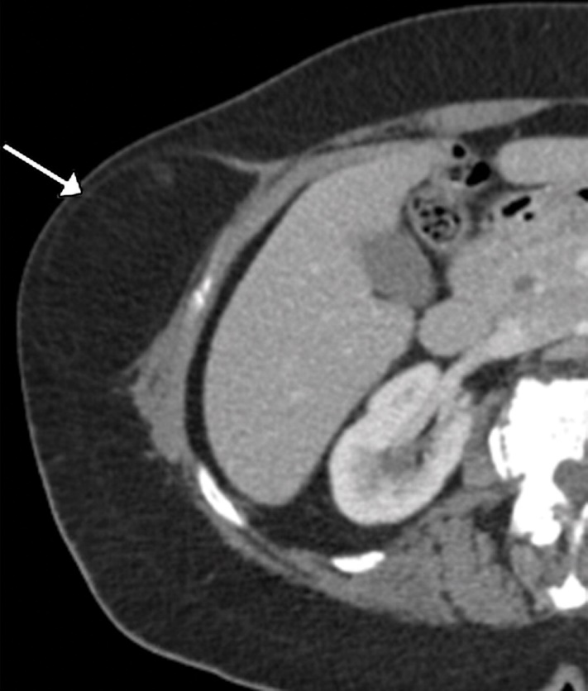
LIPOMA
Tumores benignos comunes de tejido adiposo maduro.
Son la 2da masa benigna más común y la 4ta masa de la pared abdominal más común.
Tiene una buena característica en la imagen y obvian la necesidad de mas pruebas.
Pueden presentar septos delgados (<2 mm). Estos septos generalmente demuestran un realce mínimo o nulo. Sin embargo, se han reportado septos engrosados ​​o nodulares en aproximadamente un tercio de los lipomas benignos.

Slide 10
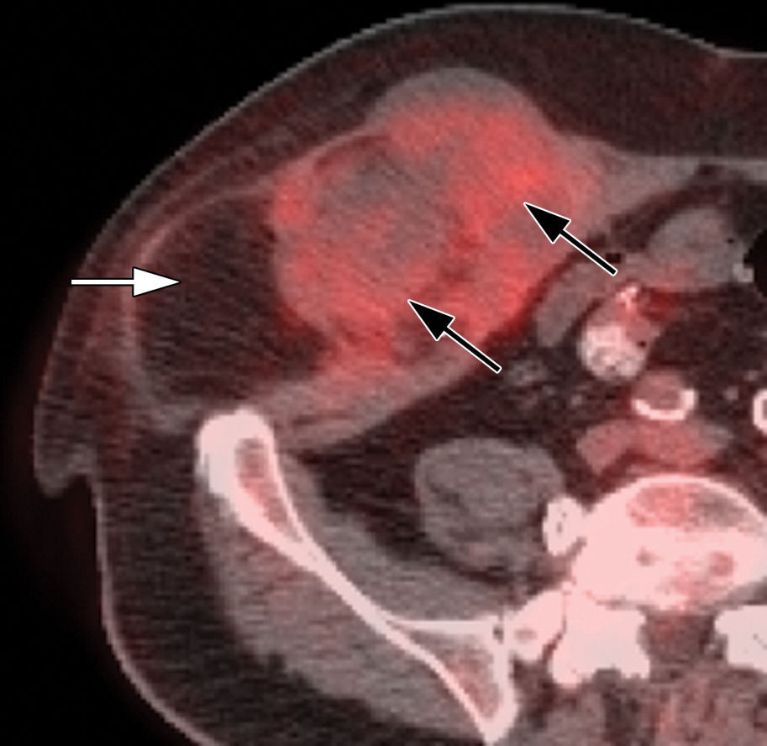
LIPOSARCOMA
Hombre de 77 años que se presentó con una masa palpable en la pared abdominal derecha.

Slide 11
HEMANGIOMAS Y MALFORMACIONES ARTERIOVENOSAS
Son lesiones generalmente pequeñas de crecimiento lento, unilaterales en la pared abdominal .
Las malformaciones de flujo rápido muestran un realce arterial rápido, con un drenaje temprano en la angiografía por TC o RM.
Las malformaciones de flujo generalmente no muestran realce arterial, sino que muestran realce venoso o retardado.
La presencia de flebolitos en una masa grasa sugieren el diagnóstico.

Slide 12
PRESENCIA DE MASA EN LA PARED ABDOMINAL?
Masa discreta (sola o pocas)
Contiene grasa
Liquido o quística
Solida
¿La masa contiene productos sanguíneos?
SI
NO
HEMATOMA OR MOREL-LAVALLEE
Paredes gruesas, realce periférico, restricción de difusión
Fluido simple, reciente cirugía
ABSCESO
SEROMA

Slide 13
HEMATOMAS
Tienes diversas causas.
Ocurren con mayor frecuencia en el músculo recto abdominal, menos frecuente la pared abdominal lateral y posterolateral.
Eco: Hematoma agudo, una masa heterogénea hiperecoica o un agrandamiento difuso del músculo recto sin flujo Doppler interno. Con el tiempo, es hipoecoico o anecoico, con componentes ecogénicos dispersos.
TC: Hematoma agudo, una masa hiperdensa o un agrandamiento del músculo recto, puede observarse un nivel líquido-líquido debido a la formación de capas de productos sanguíneos de diferentes densidades. Con el tiempo, se visualiza hipodenso.
MRI: Hematomas agudos suelen ser hiperintensos en T1 e hipointensos en T2 en relación con el músculo esquelético. Con el tiempo, la intensidad de la señal T1 y T2 varía, dependiendo de la concentración de desoxihemoglobina y hemosiderina.

Slide 14
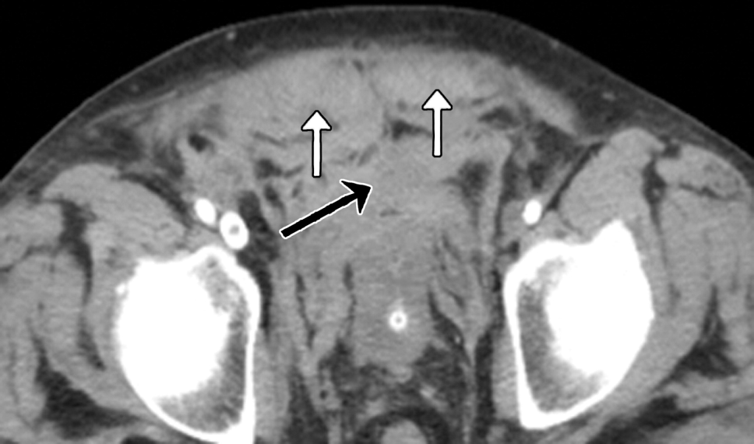
A
B
Hombre de 58 años con un hematoma de la vaina del recto derecho

Slide 15
LESIONES DE MOREL-LAVALLEE
Son lesiones por corte que resultan de una fuerza traumática que separa la piel y la grasa subcutánea de la fascia subyacente.
Comunes alrededor de las caderas, la pelvis y los muslos, ocasionalmente surgen en la pared abdominal, particularmente sobre la columna lumbar.
Los métodos de estudios adecuados son la Ecografía y Resonancia Magnética.

Slide 16
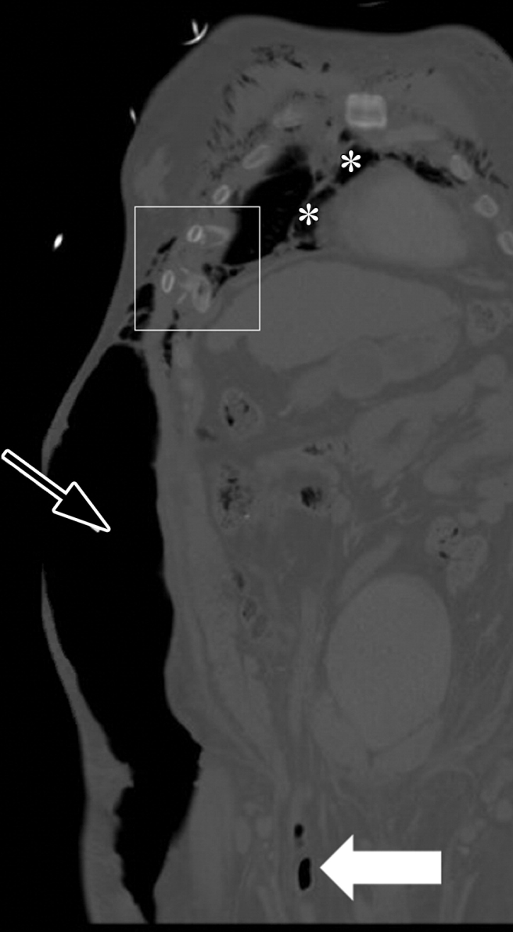
A
B
Paciente de 50 años peatón que fue atropellado por un vehículo motorizado presento una Lesión de Morel-Lavallee.

Slide 17
Seromas: Son colecciones de líquido seroso estéril que contienen plasma y pocos glóbulos rojos. Se ven comúnmente después de un procedimiento quirúrgico abdominal. Eco: Son colecciones de líquido circunscriptas anecoicas.
Abscesos: Se define como una colección de líquido infectado. Eco: Son colecciones hipoecoicas complejas multiloculares con septos engrosados, con presencia de dendritus y reflectores ecogénicos (gas).

Slide 18
PRESENCIA DE MASA EN LA PARED ABDOMINAL?
Masa directa (sola o pocas
Contiene grasa
Liquido o quística
Solida
Antecedente o concurrencia de malignidad, Antecedente de un Síndrome ,
Menstruación femenina
YES
NO
Frecuentes:
*Tumor desmoide (Mas en las mujeres.
*Sarcoma.
Poco frecuente:
*Schwannoma.
*Linfoma cutáneo primario
Mujer menstruando
Antecedente o concurrencia de malignidad
Síndrome de Gardner
Neurofibromatosis tipo I
Neurofibromatosis tipo I, raramente tumor de la vaina del nervio periférico
Considerar endometriosis
Considerar metástasis
Tumor desmoide
Fibromatosis

Slide 19
MASAS SÓLIDAS
En pacientes con antecedentes médicos relevantes: Se pueden presentar 2 grandes categorías:
Antecedentes quirúrgicos (Metástasis - Endometriomas)
Antecedentes personales con afecciones sindrómicas (Sd. Gardner – neurofibromas – tumores periféricos de la vaina nerviosa en la neurofibromatosis tipo I).
Metástasis de la pared abdominal: Los tumores primarios que pueden metastatizar incluyen melanoma; cáncer de seno, páncreas, pulmón; cáncer gastrointestinales y genitourinarios.
Granulomas de sutura.

Slide 20
MASAS SÓLIDAS
En pacientes con antecedentes médicos relevantes:
Endometrioma:
La historia clínica clásica de un paciente con endometriosis de la pared abdominal es el dolor abdominal cíclico asociado con la menstruación y un nódulo palpable doloroso en la pared abdominal cerca de una cicatriz de cesárea
Una dificultad que obstaculiza el diagnóstico de endometriosis de la pared abdominal, es que los tumores desmoides se manifiestan de manera similar en las mujeres que menstrúan, que generalmente tienen antecedentes de embarazo y parto

Slide 21
Mujer de 60 años con adenocarcinoma seroso ovárico metastásico y presencia de un Nódulo de la hermana Mary Joseph.
TC en corte axial de muestra metástasis a los ganglios linfáticos umbilicales y presencia de calcificaciones.

Slide 22
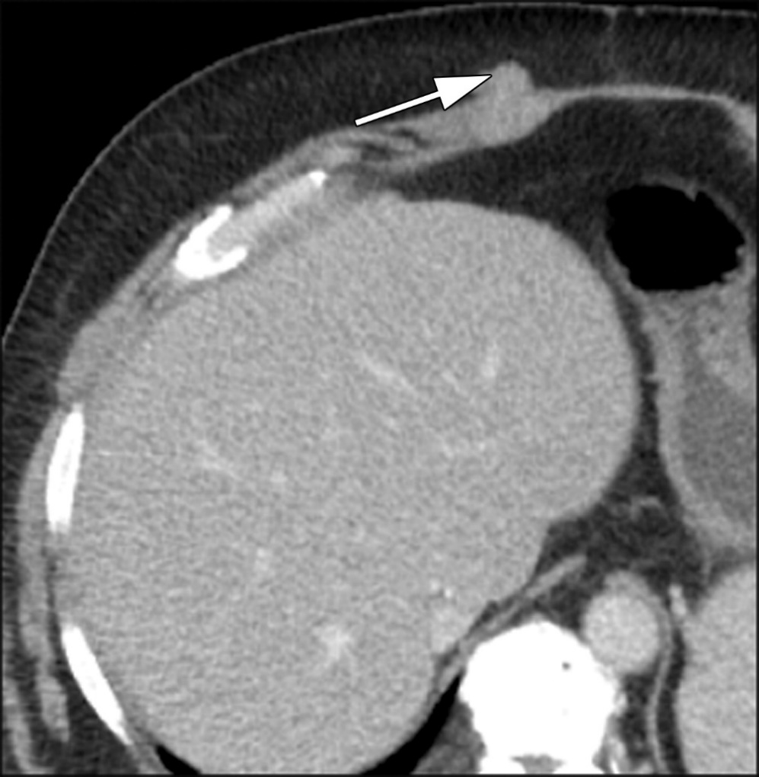
A
B
Hombre de 68 años con cirrosis y carcinoma hepatocelular con una siembra metastásica posterior a una biopsia previa.

Slide 23
Mujer de 40 años Endometriosis típica de la pared abdominal en una incisión de Pfannenstiel .

Slide 24
MASAS SÓLIDAS
Antecedentes personales con afecciones sindrómicas:
Neurofibromas: Son tumores benignos de la vaina del nervio que pueden ocurrir en la pared abdominal y en otros lugares. Los neurofibromas múltiples son patognomónicos de la NEUROFIBROMATOSIS TIPO 1.
Tumores malignos de la vaina del nervio periférico: Es una neoplasia maligna agresiva que puede originarse a partir de una vaina del nervio periférico o un neurofibroma plexiforme. El pronostico de vida en un paciente con neurofibromatosis tipo 1 es del 5% aproximadamente.

Slide 25
MASAS SÓLIDAS
Antecedentes personales con afecciones sindrómicas:
Tumores desmoides:
Son tumores fibroblásticos benignos sin potencial metastásico, que puede ser localmente invasivo. Ocurren de forma esporádica, y pueden asociarse con el síndrome de Gardner (poliposis adenomatosa familiar).
Los tumores desmoides son las masas de pared abdominal más comunes que se confirman en el examen histológico. Los tumores desmoides de la pared abdominal son mucho más comunes en mujeres que en hombres.

Slide 26
MASAS SÓLIDAS
Sarcomas: Son lesiones de los tejidos blandos que pueden surgir en la pared abdominal. Los sarcomas fueron la segunda masa de pared abdominal más común. Los sarcomas pueden tener un aspecto de imagen diferentes según el tipo que no son caracteristicas.
Leiomiosarcoma, lesión compuesta de células tumorales malignas que se parecen al músculo liso.
Dermatofibrosarcoma protuberans es una neoplasia localmente agresiva de la piel y el tejido superficial.
Rabdomiosarcoma.
Angiosarcoma epitelioide: Es un tumor maligno raro de origen endotelial.
El sarcoma sinovial: Es una neoplasia, la cual no surge de la membrana sinovial, su origen no está clara.

Slide 27
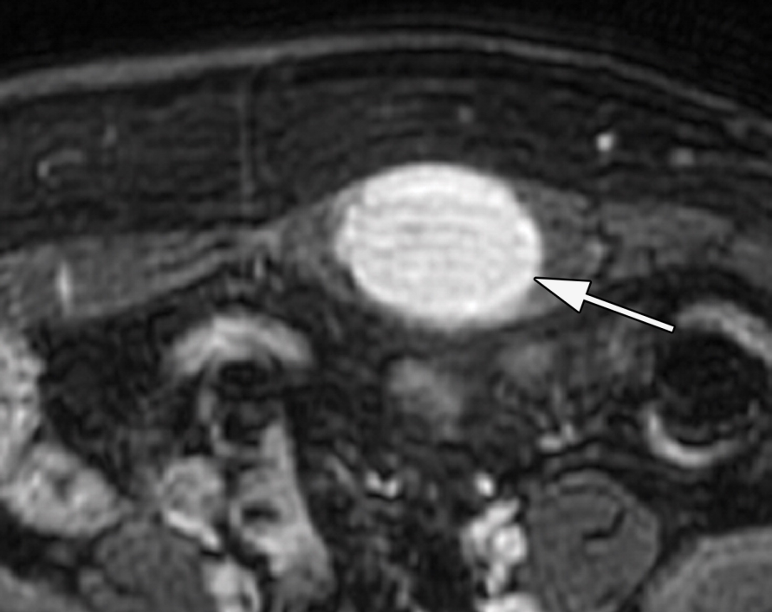
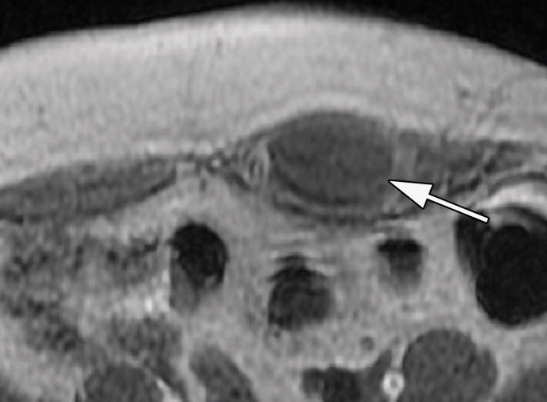
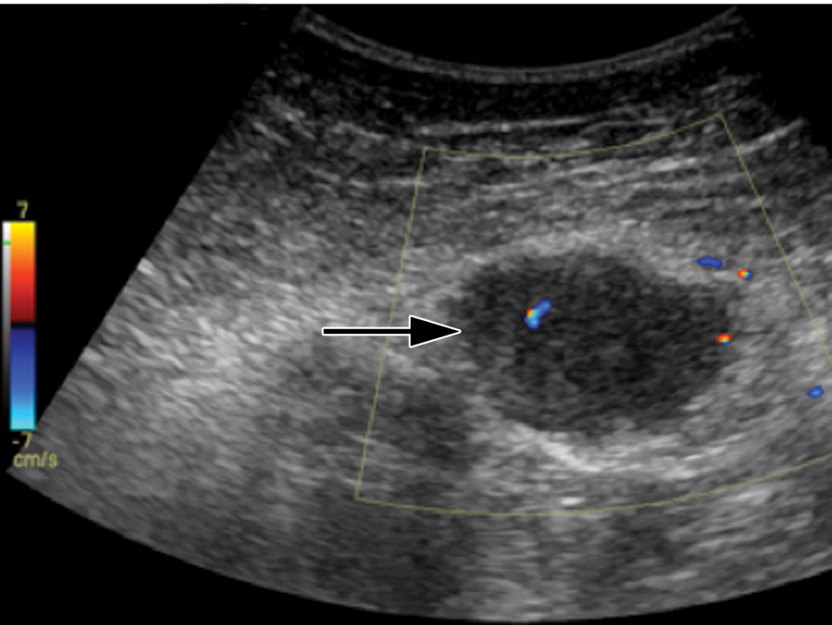
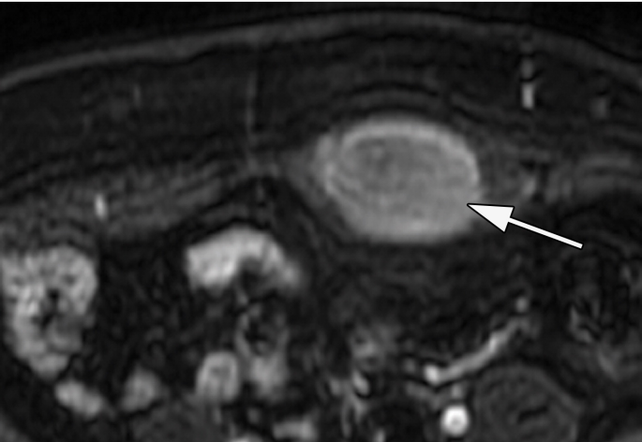
A
D
B
E
C

Slide 28
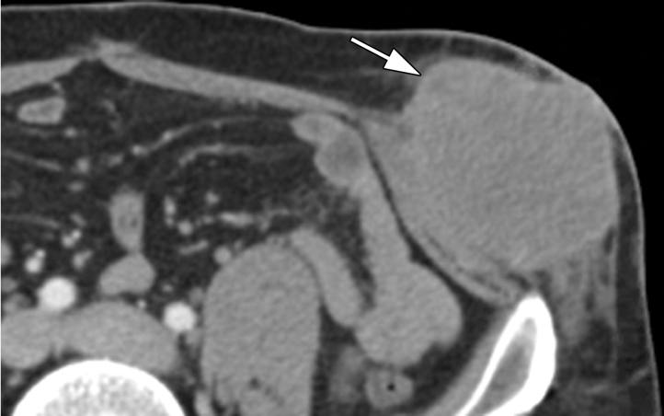
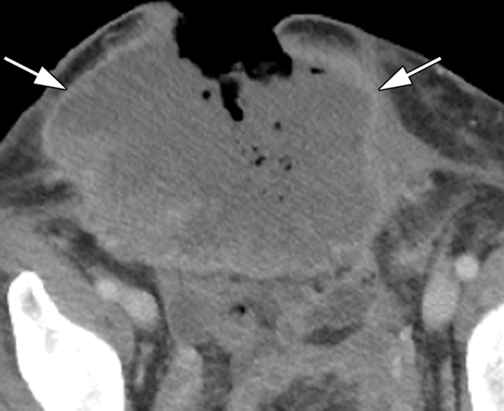
A
B
C

Slide 29
MASAS SÓLIDAS
Linfoma cutáneo primario:
Es una forma de linfoma extranodal que se aísla en la piel y representa hasta el 19% de las formas extranodales primarias de linfoma no Hodgkin.
Tanto los linajes de células T como de células B pueden manifestarse como linfoma cutáneo primario.
Por células T ocurren en un 90% de los pacientes y por células B ocurre en el 50% de los pacientes.
El linfoma cutáneo primario de células B se manifestó con mayor frecuencia en la cabeza y el cuello, mientras que los linajes de células T afectaron el tronco.

Slide 30
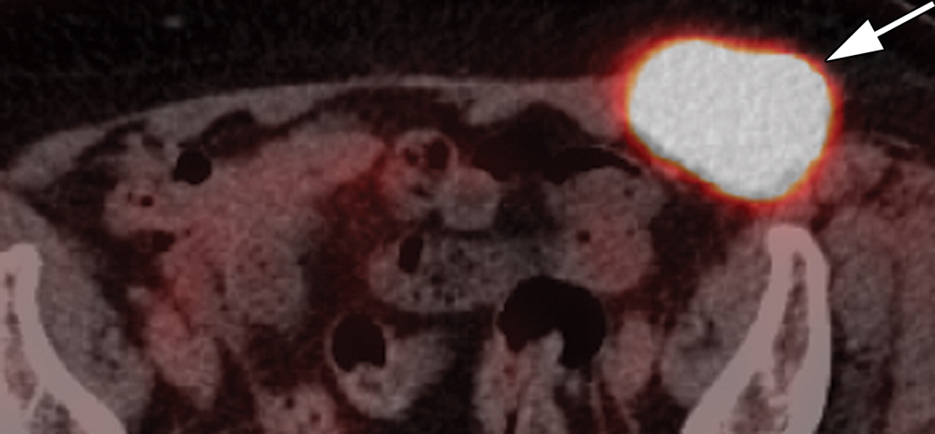
A
Hombre de 55 años Linfoma cutáneo primario sin antecedentes médicos relevantes que se presentó con una masa palpable en la pared abdominal anterior. (a) Imagen axial de TC muestra una masa realzada en el área pared abdominal. (b) La imagen axial de PET / CT muestra con la una gran avidez de FDG. Los resultados patológicos mostraron linfoma de células B.
B

Slide 31
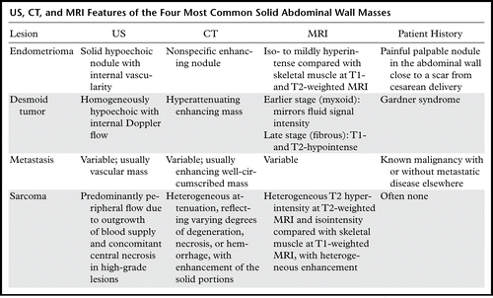

Slide 32
DISCRETAS MASAS O LESIONES MULTIPLES
Recibe inyecciones subcutáneos?
Múltiples calcificaciones cutáneas o subcutáneas
SI
Protuberancias con grasas focales (inyecciones de insulina)
Post-trasplante, pancreatitis, VIH (+), melanoma o malignidad previa / actual?
Proceso benigno, correlacionar con trastorno metabólico subyacente o síndrome
Granulomas por inyección
Lipohipertrofia de pared abdominal
NO
SI
Considerar la biopsia, si no se explica lo contrario
Post-transplante
Pancreatitis previa o actual
HIV (+) / SIDA
Melanoma conocido
Malignidad previa o actual
Trastorno linfoproliferativo post-trasplante
Considerar paniculitis pancreática
Considere el Sarcoma de Kaposi
Melanoma metastásico
Considerar metástasis si no hay alternativa razonable

Slide 33
PROCESOS DIFUSOS
Los granulomas por inyección:
Representan cambios en los tejidos blandos como, la necrosis grasa localizada, formación de cicatrices y/o calcificación distrófica en respuesta a la inyección de medicamentos en la grasa subcutánea.
Los lugares donde se presentan son en la pared abdominal ventral o la región glútea.
En la TC los granulomas se observan como pequeños nódulos isodensos a los tejidos blandos.
En la MRI en las secuencias de T1 los nódulos son hipointensos y variables en T2 (Una reacción inflamatoria: hiperintensos - Una reacción fibrosa: hipointensos).

Slide 34
Mujer postrada en cama de 46 años que recibió inyecciones subcutáneas diarias de enoxaparina.
TC se observa granulomas de inyección múltiple.

Slide 35
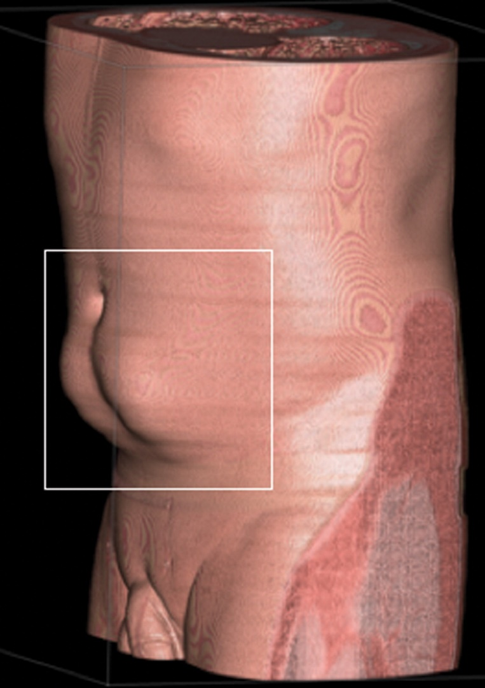
Hombre de 42 años con Diabetes Mellitus Insulinodependiente después de un trasplante de páncreas con Dg de Lipohipertrofia en sitios de inyección de insulina.
(a) Imagen de TC axial infraumbilical y (b) Imagen de proyección oblicua sagital; muestran protuberancias simétricas infraumbilicales bilaterales.

Slide 36
PROCESOS DIFUSOS
Calcificaciones de tejidos blandos: Son lesiones que aparecen ante la alteración de los productos circulantes de calcio-fósforo , bien sea por aumento (calcificaciones metástasis) o por inadecuado deposito (calcificaciones distroficas).
Trastorno linfoproliferativo post-trasplante: Es una complicación después del trasplante de órganos sólidos, con una incidencia del 5% al 20%, respectivamente.

Slide 37
Hombre de 54 años con Dg de Transtorno linfoproliferativo post-transplante después del trasplante de riñón.
TC en corte axial que muestra múltiples nódulos supraumbilical en la pared abdominal. La biopsia confirmó el diagnóstico.

Slide 38
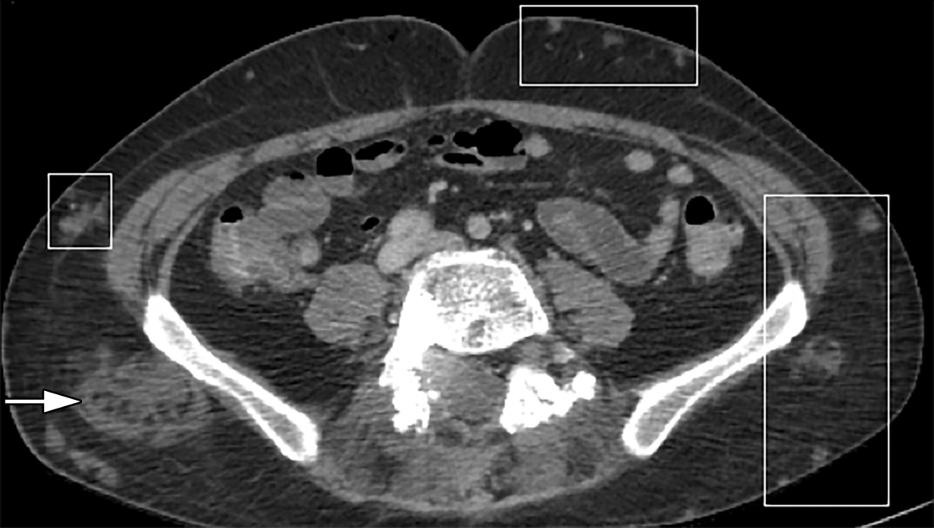
PROCESOS DIFUSOS
Paniculitis Pancreática: Es una manifestación rara de necrosis grasa subcutánea, que se asocia en el 1% de los paciente con antecedente de adenocarcinoma pancreático subyacente o pancreatitis.
Hombre de 46 años con episodios previos de pancreatitis. Imagen axial de TC muestra múltiples áreas con pequeños nódulos subcutáneos en la pared abdominal y con la flecha un área de necrosis grasa. Se tomó una biopsia guiada por eco. (No mostrada), que arrojó un diagnóstico de paniculitis pancreática.

Slide 39
CONCLUSIÓN
Las masas de la pared abdominal se clasifican en función de su composición, y las imágenes se deben complementar con la historia del paciente para llegar al diagnóstico correcto.

Slide 40
GRACIAS!

